Slide 1
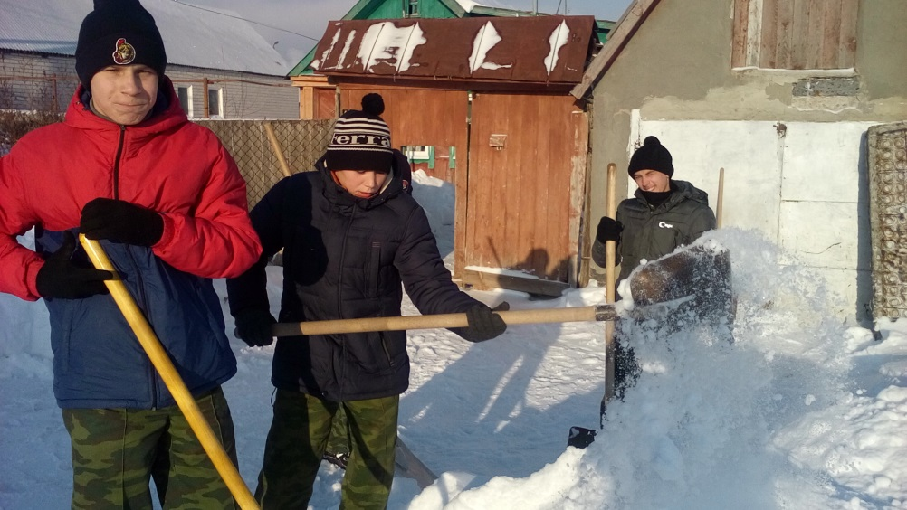
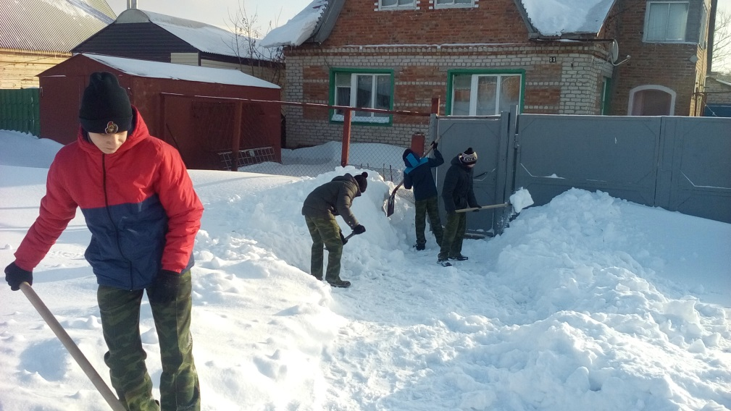
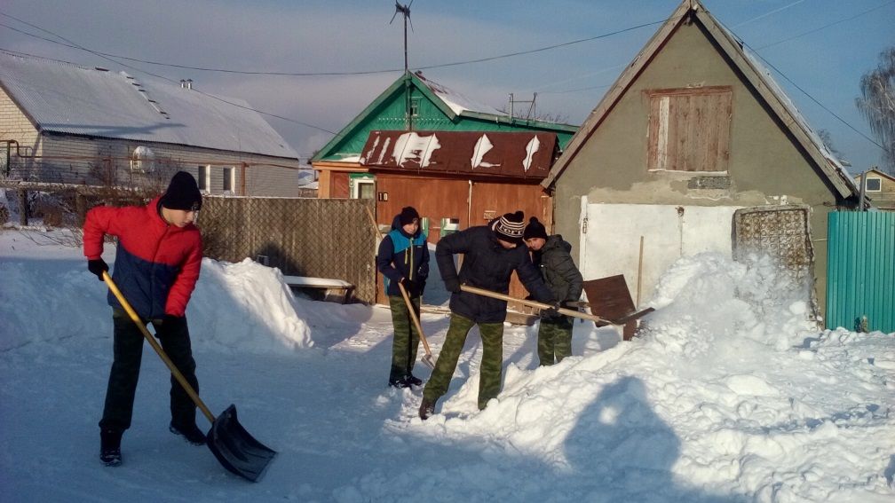
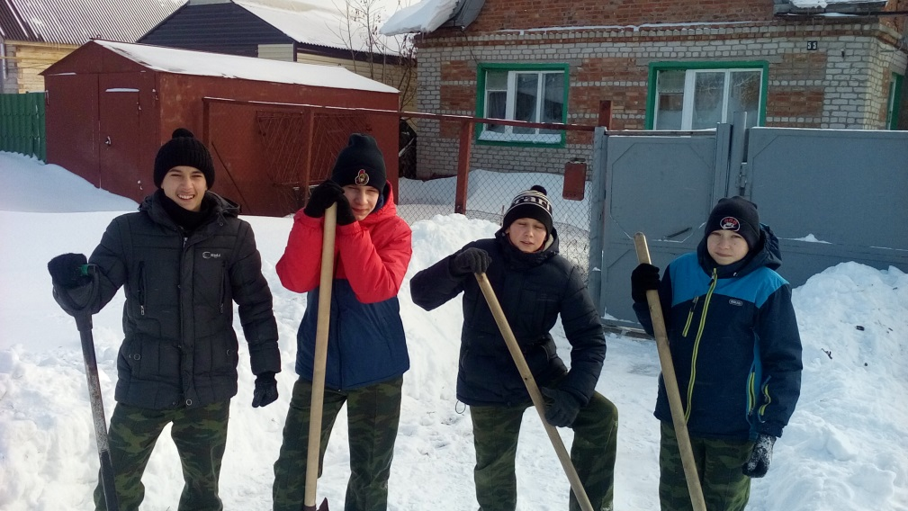
Декада инвалидов
Кадеты волонтёрского отряда «Крыло ангела» очистили двор от снега двум инвалидам, ветеранам труда Прохоровой Анне Фёдоровне и Кирилловой Юлии Васильевне

